Slide 1
Orthographe
O22
Le pluriel des noms

Slide 2
Aujourd’hui, nous allons travailler en orthographe. Nous allons apprendre à former le pluriel des noms.

Slide 3
Petit rappel
Le nom est un mot qui désigne une personne, une chose, un lieu… (infirmière, corbeille, pays…)
Les noms ont un genre (masculin ou féminin) et un nombre (singulier ou pluriel).

Slide 4
Le pluriel des noms
En général, on forme le pluriel des noms en ajoutant un « s ».
un savant
une Allemande
un ami
un élève
une trousse
un ballon
↔
↔
↔
↔
↔
↔
des savants
des Allemandes
des amis
des élèves
des trousses
des ballons

Slide 5
Le pluriel des noms en –s, -x et –z
Les noms terminés par « s », « x » ou « z » ne changent pas au pluriel.
une souris
un prix
un nez
un sens
une noix
un puits
↔
↔
↔
↔
↔
↔
des souris
des prix
des nez
des sens
des noix
des puits

Slide 6
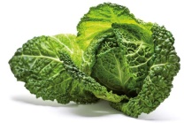
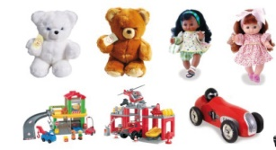
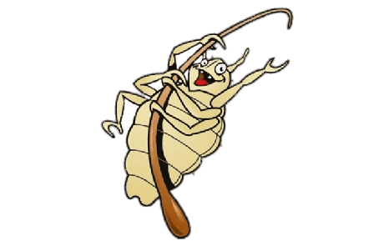
Le pluriel des noms en -ou
Les noms terminés par -ou prennent un « s » au pluriel.
un clou
un bisou
un coucou
un verrou
un trou
un sapajou
↔
↔
↔
↔
↔
↔
des clous
des bisous
des coucous
des verrous
des trous
des sapajous
7 exceptions à connaître :
des bijoux, des cailloux, des choux, des genoux, des hiboux, des joujoux, des poux

Slide 7
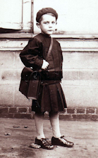
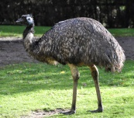
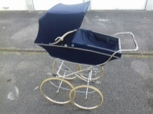
Le pluriel des noms en –eu et en -au
Les noms terminés par –eu et par -au prennent un « x» au pluriel.
un jeu
un essieu
un feu
un château
un bateau
un esquimau
↔
↔
↔
↔
↔
↔
des jeux
des essieux
des feux
des châteaux
des bateaux
des esquimaux
5 exceptions à connaître :
des émeus, des pneus, des bleus, des landaus, des sarraus

Slide 8
Le pluriel des noms en –al
Les noms terminés par –al s’écrivent «aux» au pluriel.
un journal
un cheval
un canal
un général
un marsupial
↔
↔
↔
↔
↔
des journaux
des chevaux
des canaux
des généraux
des marsupiaux
7 exceptions à connaître :
des bals, des carnavals, des cérémonials, des chacals, des festivals, des récitals, des régals

Slide 9
Le pluriel des noms en –ail
Les noms terminés par –ail prennent un «s» au pluriel.
un portail
un chandail
un rail
un cocktail
un gouvernail
↔
↔
↔
↔
↔
des portails
des chandails
des rails
des cocktails
des gouvernails
5 exceptions à connaître qui font leur pluriel en -aux:
un corail – des coraux un émail – des émaux
un soupirail – des soupiraux un travail – des travaux
un vitrail – des vitraux

Slide 10
Il faut bien apprendre les règles et les exceptions. Pour cela, il faut apprendre les listes d’exceptions en plusieurs fois.

